Slide 1
Comitê Técnico
ABRAINC
29/5/2014

Slide 2
Pauta
Atualizações - 9h às 9:15h
Normas de Desempenho – contribuições para material básico
Produtividade
Concessionárias – Agência Nacional
Produtividade – 9:15h às 10:30h
Instalações Hidráulicas – discussão com fabricantes
BIM – onde estamos, como avançar – 10:30h às 11:30h

Slide 3
Normas de Desempenho e outros
Fichas complementares – envio em 29/4
Ministério das Cidades – ensaios (uso próprio)
Documento básico – envio em 15/4
Objetivo: operacionalização/controle dos bancos
Constatação: cartilha geral, com novas regras
Observações enviadas
  Restrição às ND
  Supressão de redundâncias, pontos contrários às práticas, burocratização sem ganhos nos controles
SINAPI – composições – acompanhamento pela ABRAINC de Inês (HM)
  Notas, informações

Slide 4
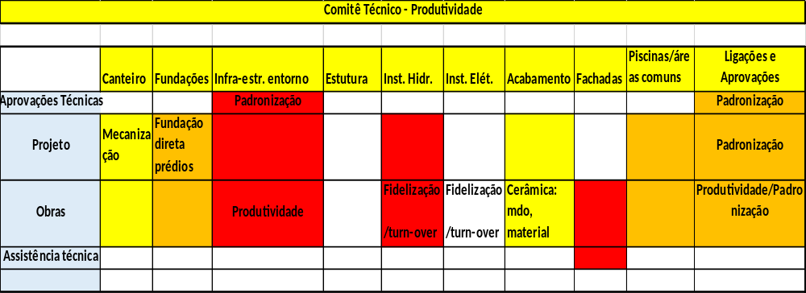
Produtividade – Pontos Tenda
2

Slide 5
Produtividade – agenda Concessionárias
Concessionários
Levantamento pelas empresas de custos com saneamento e urbanização (percentual do VGV) – ver também com Caixa
Padronização das exigências – ex: CELESC
PPP – verba p/ licitação, burocracia, projeto
Padronização de memoriais técnicos
Agência Nacional – Proposta JU
Outras ações
Tipologia – trabalho Booz – função do Comitê disseminar ações
Código de Obras- somente impacto em vizinhança- questões urbanísticas
3

Slide 6
Instalações Hidáulicas
Governança
Pré-contratação - ganhos de ~5% - visão única vs. projetos, suprimentos e obra
Confiança nas contratações e na parceria (ex: seguros efetivos – estoque)
Lista de materiais
Fabricantes
Padronização
Integração nas empresas - visão sistêmica incluindo suprimentos e produção. BIM
Redução de patologias, de desperdícios e de almoxarifado com Kits prontos.
Importante se evitarem adaptações e customizações. Outros pontos: mão-de-obra mal treinada, receio de falta de itens da biblioteca.
Inovação nos produtos
    Escala e continuidade no uso. Tigre: 15 mil itens, com 80 novidades por ano.
    Peritos - comprovação da norma (instalações de gás). Documento da ABRAINC
    Estrutura fiscal – necessária revisão e retirada de desincentivos à industrialização. Exemplos: IPI reduzido no material e não no sistema; ICMS na remessa à obra.
Discutiremos com Rosana Petrella organização e agenda por avanços necessários.
4

Slide 7
BIM - Autodesk
Onde estamos – o que avançou e o que não avançou
Propostas para avanços maiores
Plano de ação
Criação de projetos em 3D, listagem de material para orçamento, planejamento de obra, etc;
Dificuldade: custo em hardware, software e treinamento para implementação do BIN - definições para seu custeio entre projetistas e usuários.
Modelo americano (IDP – Integrated Project Delivery) - BIM amplo
BIM: modelos que indiquem caminhos para a superação destes conflitos - de preferência em países similares.
5

Slide 8
Anexos

Slide 9
Produtividade – foco do Comitê – 31/1
Necessária produção de diagnóstico
Entrega almejada: aperfeiçoamento contínuo dos processos
Proposta de abordagem: Planejamento, Projetos, Obras e Assistência Técnica
Associadas: 10 maiores problemas na produção
Distribuição de acordo com a Proposta de Abordagem acima e por serviço: estrutura, vedações, instalações, etc.
Na reunião de 27/2 discutirmos esta organização
A partir daí, busca de auxílio externo para encaminhamento: Roberto de Sousa, Giorgio Vanossi, Paulo Sanches, processos nos canteiros
Agenda com Projetistas e Instaladores a partir de então

Slide 10
Produtividade – Pontos Tenda
Transporte e logística de materiais: substituição de mão de obra por equipamentos
Diferença na legislação entre municípios (projetos e exigências diferentes): projeto mais padronizado traria ganhos importantes
Serviços de infra estrutura: itens que de forma geral possuem baixa produtividade (e falta de indicadores) pelas particularidades e exigências das concessionarias
Alto turn-over na mão de obra dos fornecedores
Revestimento cerâmico: mão de obra intensiva com transporte de material e de resíduos. Quando menor a área de revestimento menor a perda de material, de produtividade e de resíduos
3

Slide 11
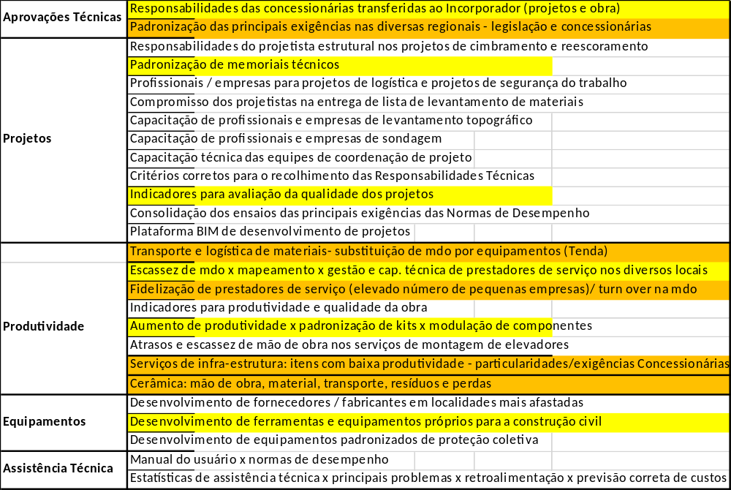
Produtividade - Pontos Brookfield
4

Slide 12
Produtividade – Pontos Tenda
5

Slide 13
Inovação, produtividade, sustentabilidade - ICMS
ICMS – trabalho FGV
Principal imposto do setor – 15% de sua arrecadação
Proposta – redução de 18% para 12%
VA do setor cresceria 1,17%
PIB do país cresceria 1,63%
Arrecadação subiria 1,54%
Aumento nos postos de trabalho no país de 1,53%
7

